Slide 1
Ростовская область
г. Волгодонск
"КАЛИНКА"
Муниципальное бюджетное дошкольное образовательное учреждение детский сад «Калинка»
Заведующий МБДОУ детского сада
«Калинка» г.Волгодонска Мамыкина Людмила Юрьевна
2015 г.

Slide 2
Нормативно-правовое обеспечение современного дошкольного образования
Федеральный закон «Об образовании в Российской Федерации» от 29 декабря 2012 г., № 273-ФЗ;
Порядок организации и осуществления образовательной деятельности по основным общеобразовательным программам - образовательным программам дошкольного образования - Приказ Минобрнауки России от 30 августа 2013 г., № 1014;
Федеральный государственный образовательный стандарт дошкольного образования – Приказ Минобрнауки России от 17 октября 2013 г., № 1155;
Профессиональный стандарт «Педагог (педагогическая деятельность в сфере дошкольного, начального общего, основного общего, среднего общего образования) (воспитатель, учитель)» - Приказ Минтруда России от 18 октября 2013 г., № 544н и др.

Slide 3
Федеральный закон «Об образовании в Российской Федерации» от 29 декабря 2012 г., № 273-ФЗ
Ст. 65
За присмотр и уход за ребенком учредитель организации, осуществляющий образовательную деятельность, вправе устанавливать плату, взимаемую с родителей (законных представителей), и ее размер, если иное не установлено настоящим Федеральным законом.
За присморт и уход за детьми –инвалидами, детьми-сиротами, за детьми с туберкулезной интоксикацией, родительская плата не взимается

Slide 4
Постановление г. Волгодонска от 02.09.2013 г. № 3579 «О родительской плате за содержание ребенка (присмотр и уход за ребенком) в муниципальных образовательных учреждениях»
Всего в ДОУ – 298 ребенка
Из них не оплачивают:
30% - 52 человека
50% - 9 человек
100 - 5 человек

Slide 5
Важные изменения в системе дошкольного образования
признание дошкольного образования первым (но не обязательным!) уровнем системы общего образования;
введение Федеральных государственных образовательных стандартов дошкольного образования с одновременной отменой ФГТ;
введение обязательной экспертизы примерных основных образовательных программ дошкольного образования;
принятие профессионального стандарта педагога

Slide 7
Каковы причины ввода ФГОС ДО?
1
2
3
Появление нового закона РФ «Об образовании в РФ», регламентирующего функции ФГОСов
Выделение в качестве обязательного уровня общего образования дошкольной ступени
Изменение взглядов общества на процессы воспитания и развития детей до 7-ми лет
Обеспечение непрерывности образования человека на разных ступенях

Slide 8
ФЕДЕРАЛЬНЫЙ ГОСУДАРСТВЕННЫЙ ОБРАЗОВАТЕЛЬНЫЙ СТАНДАРТ ДОШКОЛЬНОГО ОБРАЗОВАНИЯ
I.Общие положения
… 1.2. Стандарт разработан на основе Конституции РФ и законодательства РФ с учётом Конвенции ООН о правах ребёнка…

Slide 9
РАЗЛИЧНЫЕ ВИДЫ ДЕЯТЕЛЬНОСТИ ДЕТЕЙ
Младенческий возраст
(2 мес. – 1 г.)
непосредственное эмоциональное общение с взрослым,
Ранний возраст
(1 г. – 3 г.)
предметная деятельность и игры с составными и динамическими игрушками;
Дошкольный возраст
(3 г. – 8 л.)
игровая,
манипулирование с предметами;
познавательно-исследовательские действия,
восприятие музыки, детских песен и стихов,
двигательная активность,
тактильно-двигательные игры.
экспериментирование с материалами и веществами,
общение с взрослым и совместные игры со сверстниками под руководством взрослого,
самообслуживание и действия с бытовыми предметами-орудиями,
восприятие смысла музыки, сказок, стихов, рассматривание картинок,
двигательная активность.
коммуникативная,
познавательно-исследовательская,
восприятие художественной литературы и фольклора,
самообслуживание и элементарный бытовой труд,
изобразительная,
музыкальная,
двигательная активность ребенка.
ИНКЛЮЗИВНОЕ образование

Slide 10
Образовательные области, выделенные в содержании
Физическое развитие
Художественно-эстетическое развитие
Основные образовательные области
Познавательное развитие
Социально- коммуникативное развитие
Речевое развитие

Slide 11
42 % - высшее 58 % - среднее специальное 6 % - учится в институте
кадры
Уровень образования педагогических кадров

Slide 12
Квалификационные категории
5% - высшая
72% - первая
23% - без категории

Slide 13
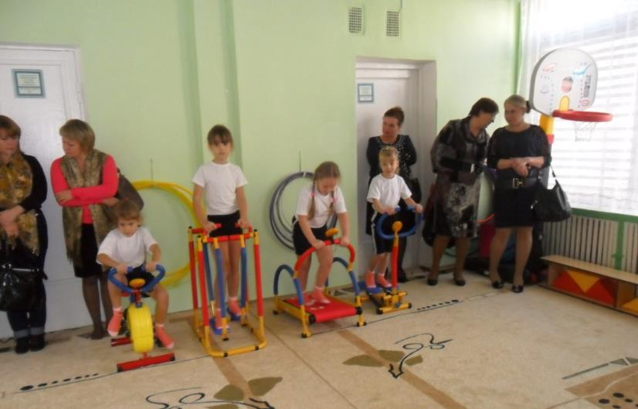
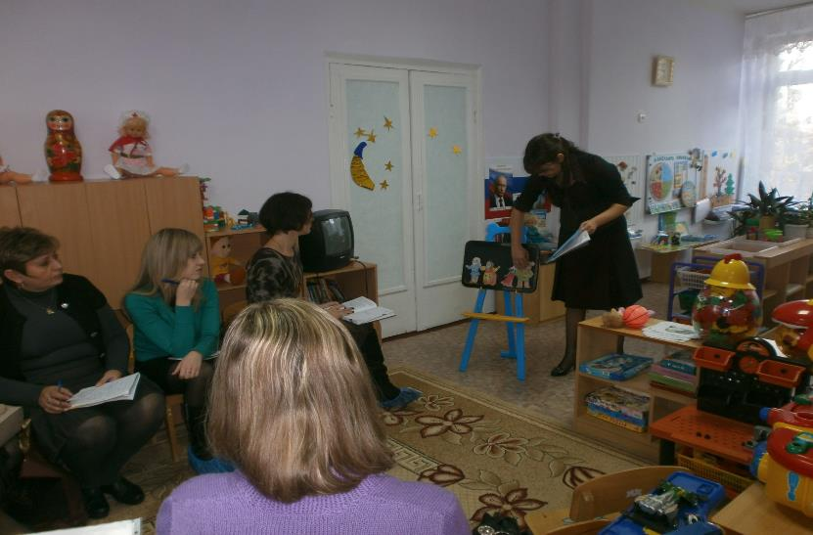
С 2011 – базовой площадкой «Приобщение детей к ценностям православной культуры, как средство социального развития духовно-нравственной личности дошкольника»

Slide 14
2013 пилотная площадка по апробации примерной общеобразовательной программы «Мир открытий»

Slide 15
Учитель-логопед
Педагог-психолог
В ДОУ работают
ИЗО руководитель
Музыкальный руководитель
Инструктор по физической культуре

Slide 16
В ДОУ созданы условия
Материально-техническое обеспечение
Развивающая предметно-пространственная среда
Кадровое обеспечение

Slide 17
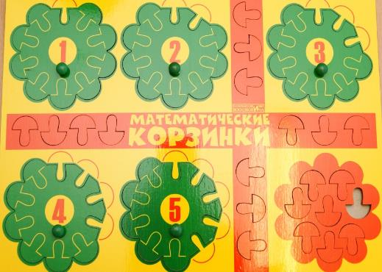
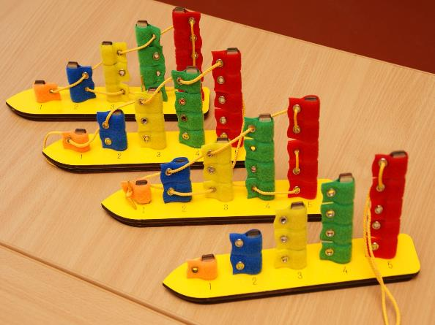
ИГРЫ ВОСКОБОВИЧА

Slide 18
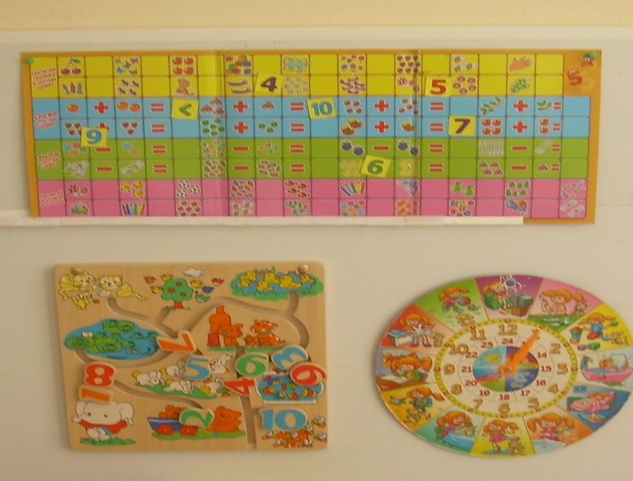

Slide 19
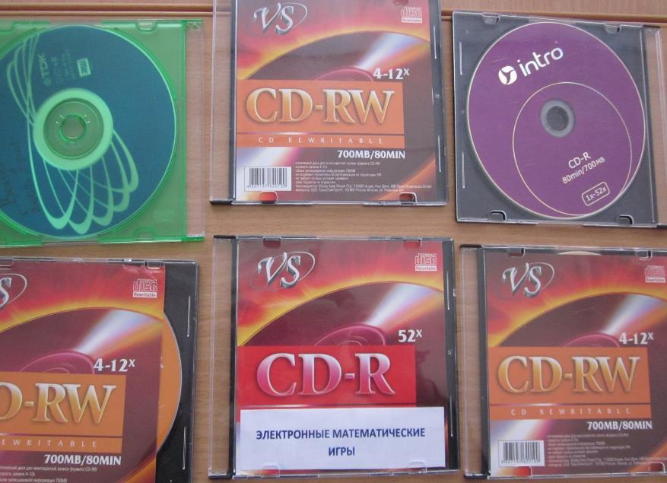
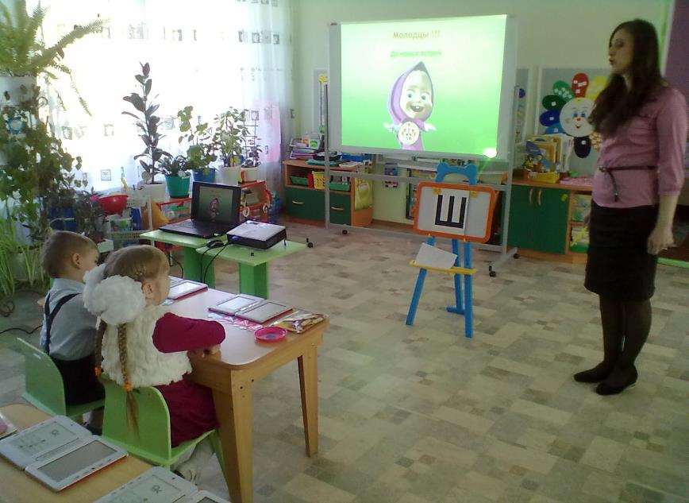
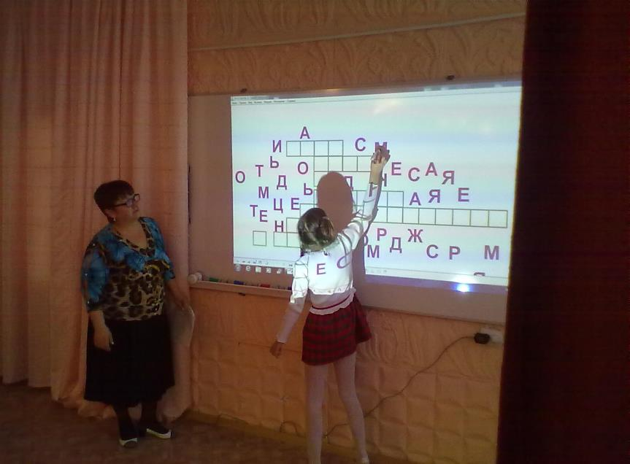

Slide 20
девайсы
Овладение педагогами ДОУ современным педагогическим инструментарием формирования у дошкольников предпосылок универсальных
учебных действий у старших дошкольников

Slide 21
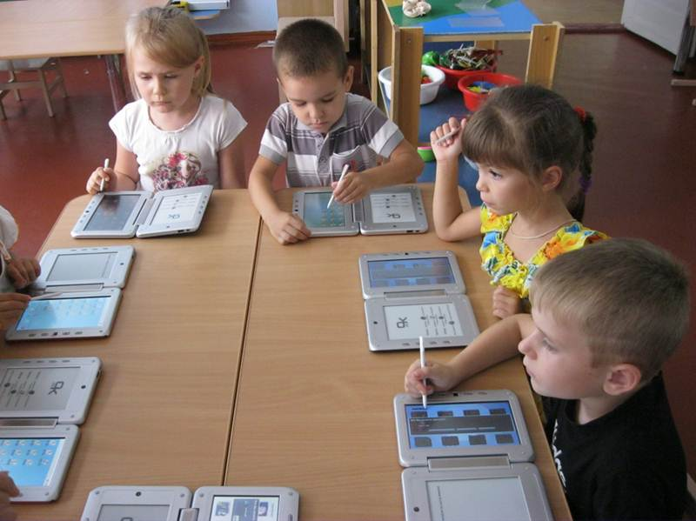
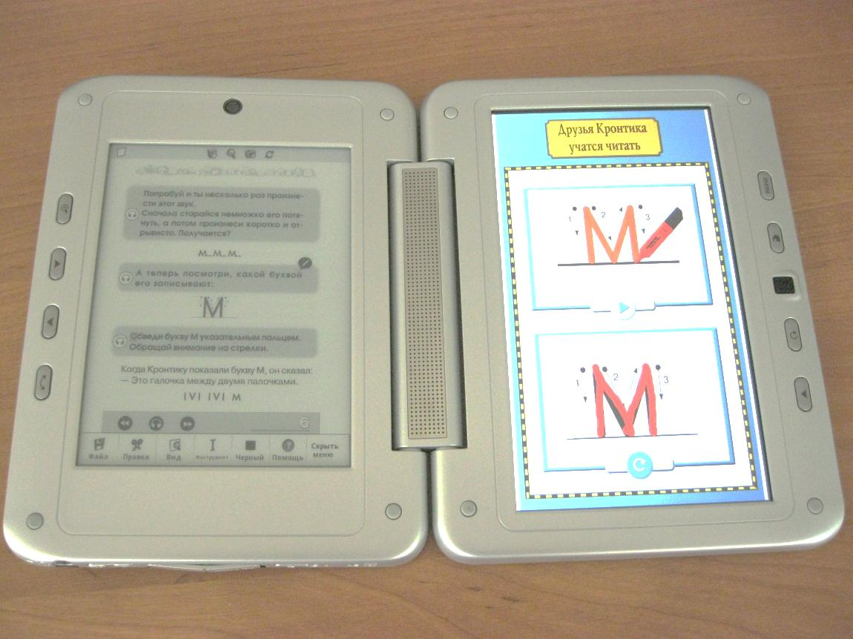
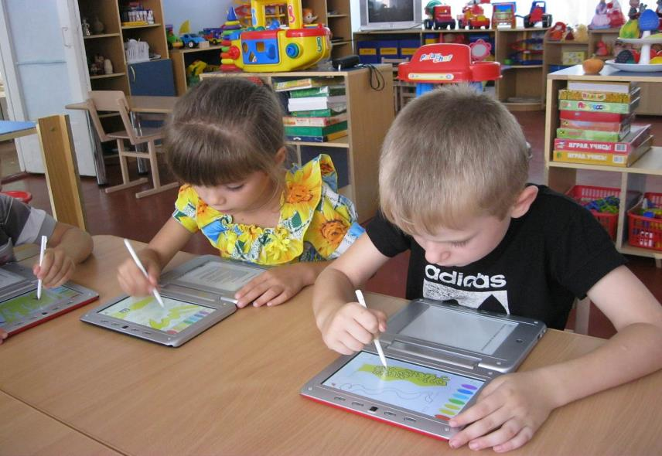
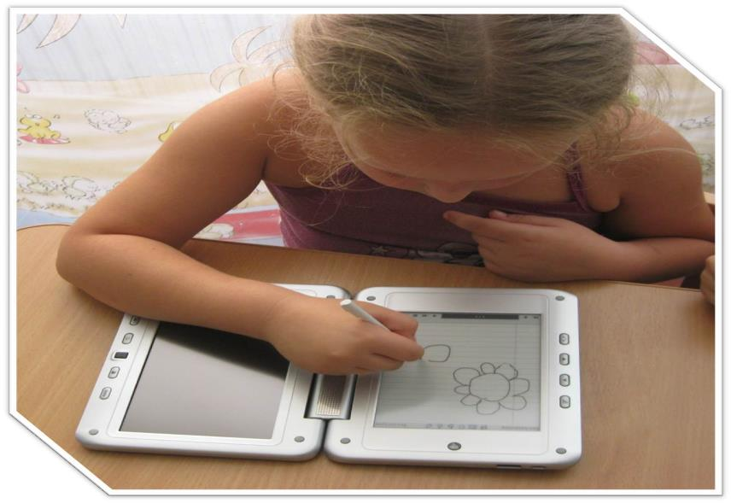

Slide 22
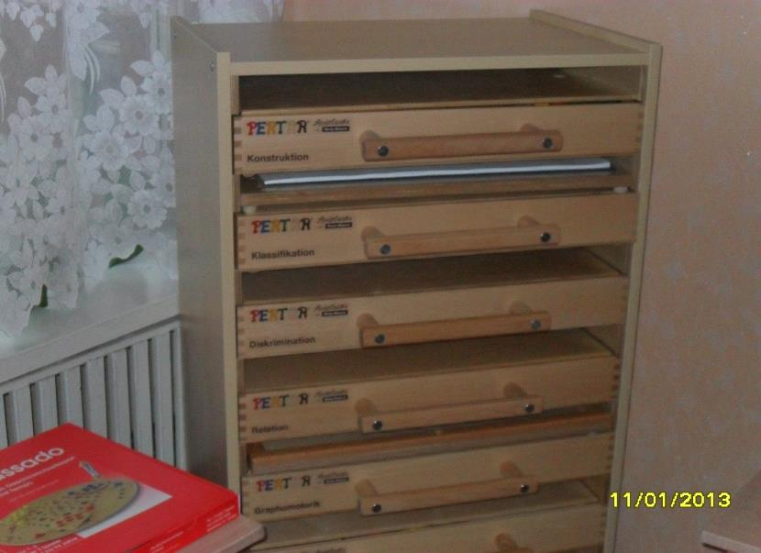
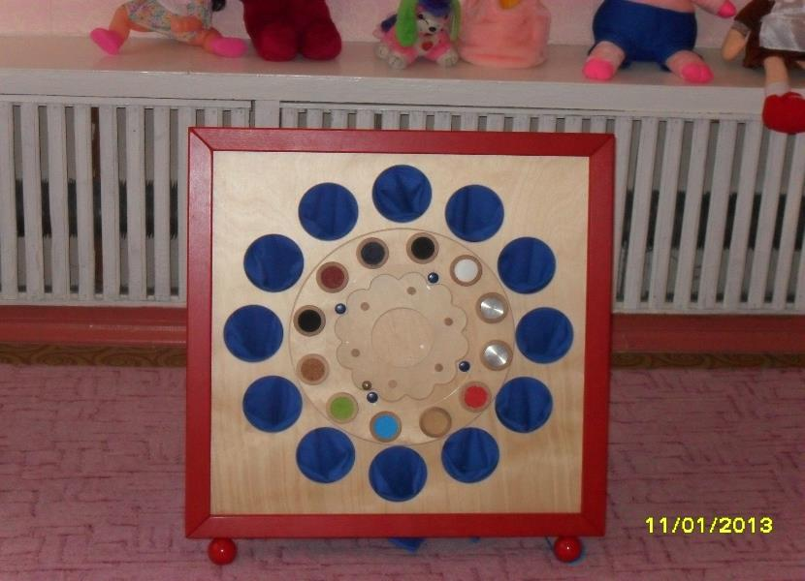
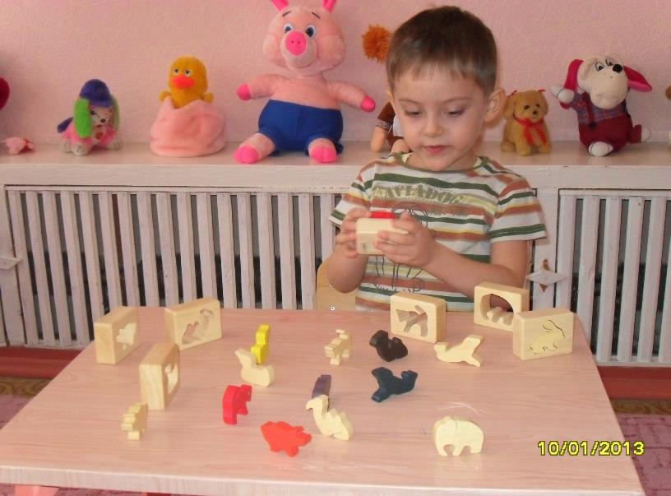
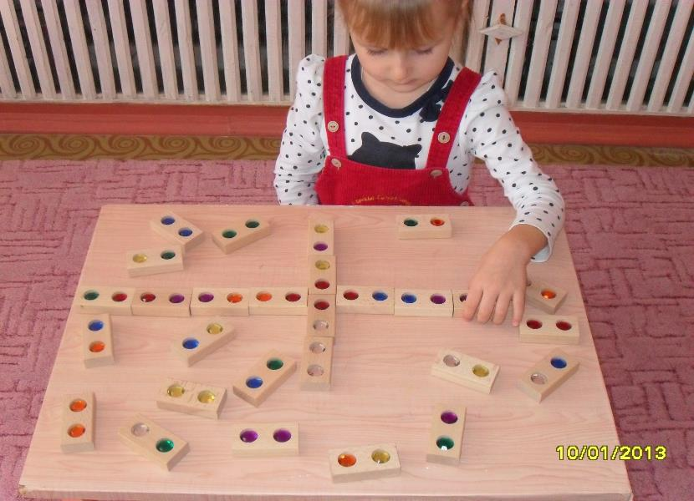
Кабинет психолога

Slide 23
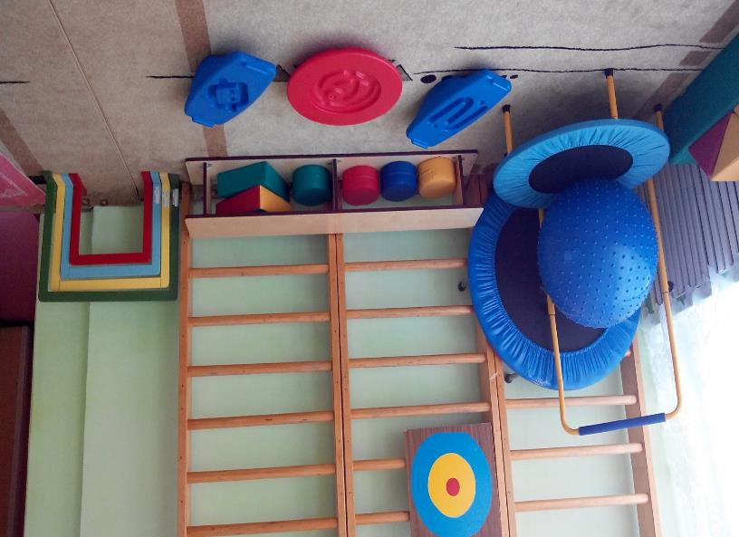
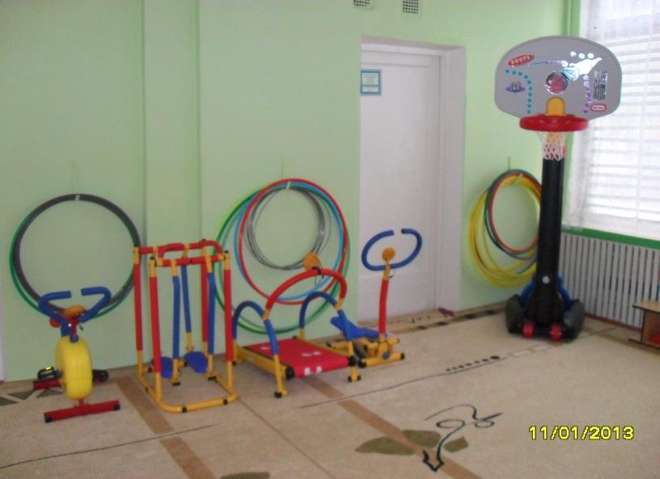
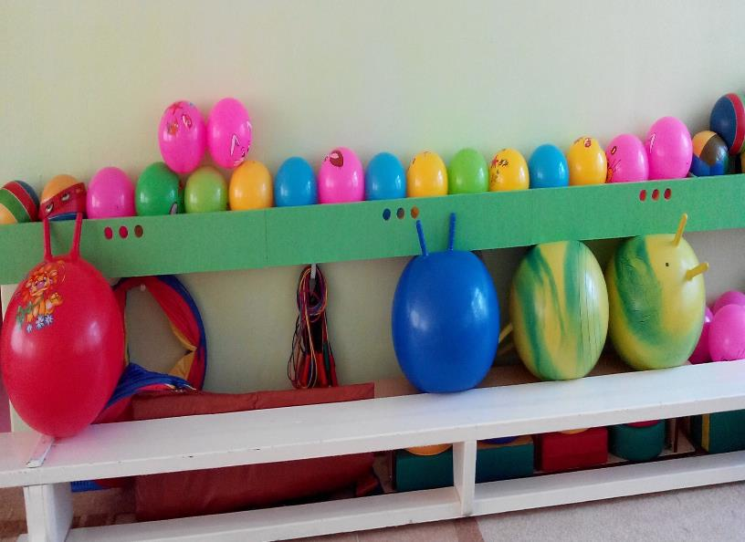
Спортивный зал

Slide 28
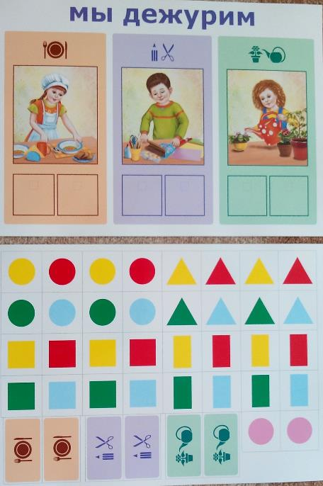
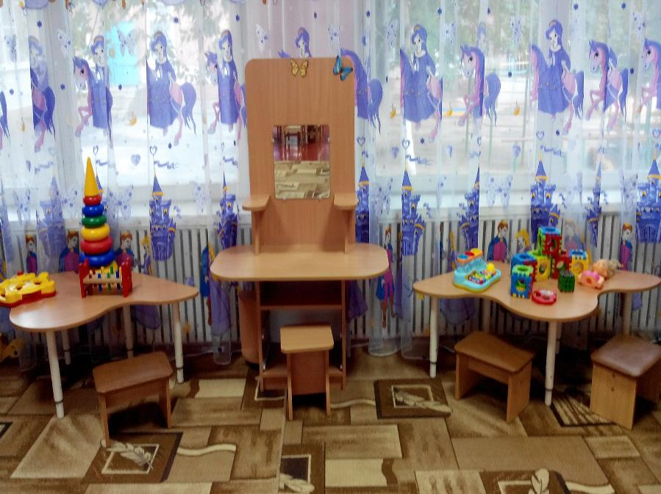
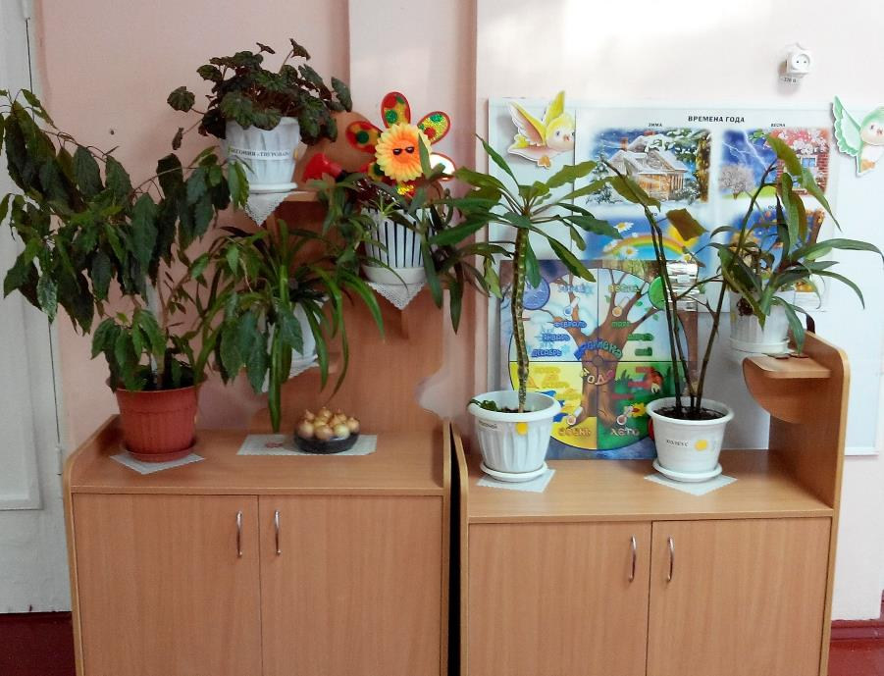
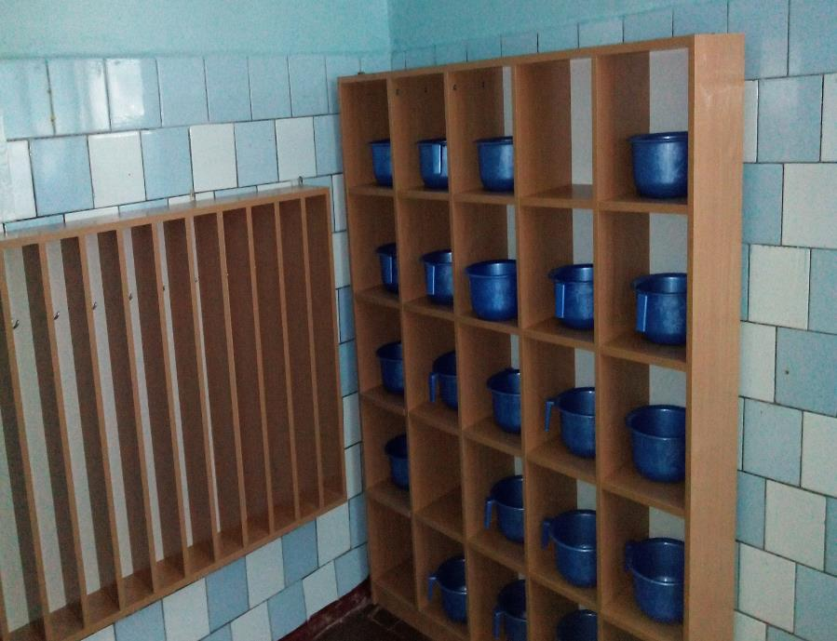
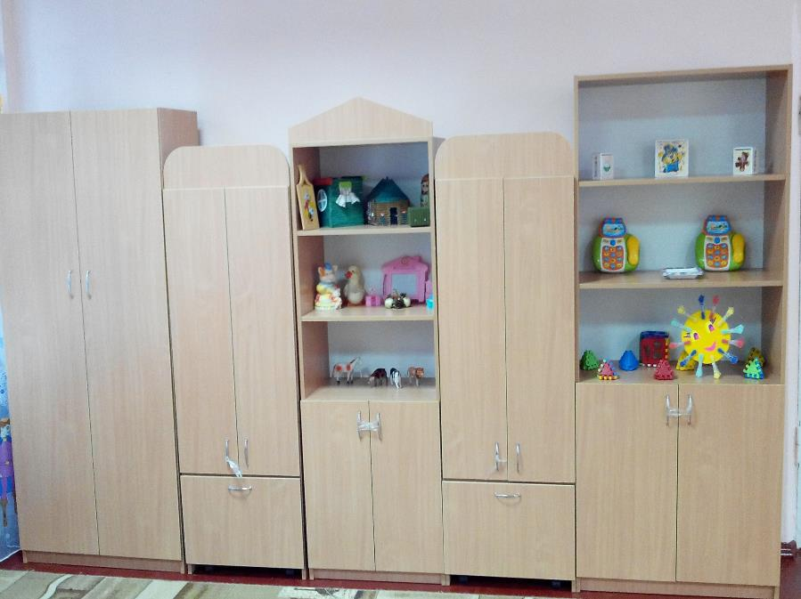
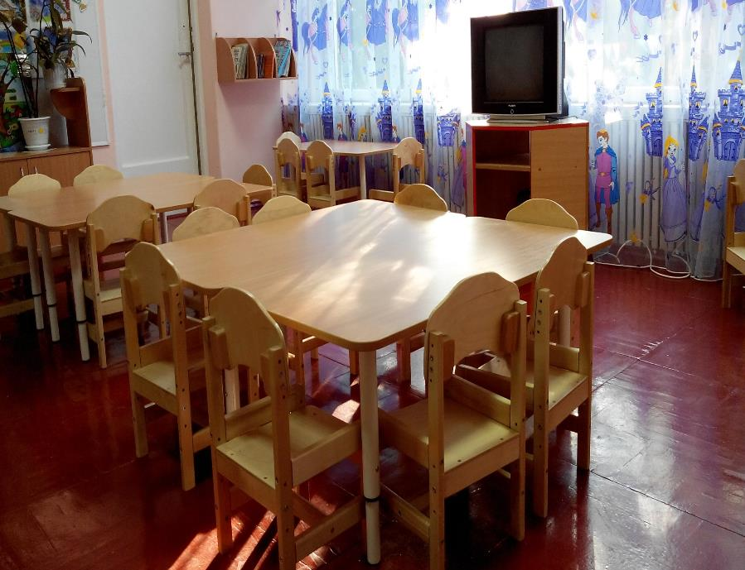
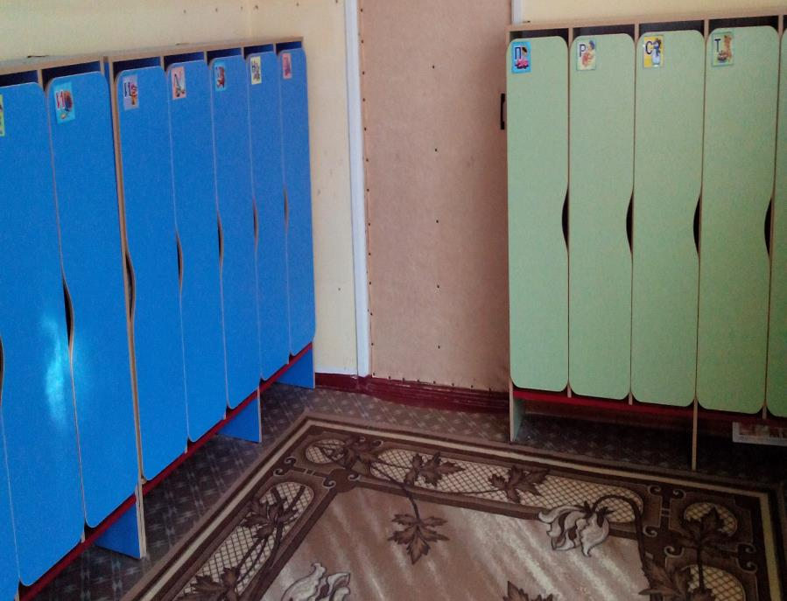
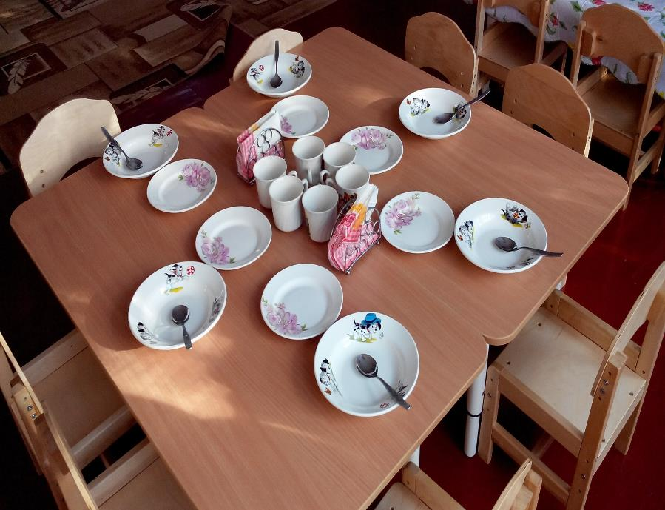
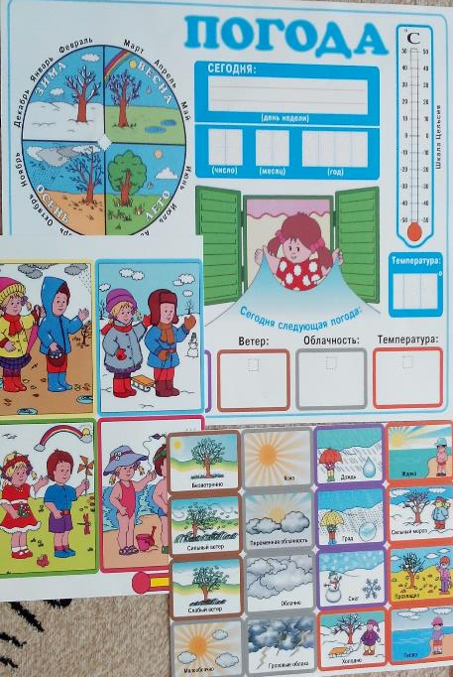

Slide 29
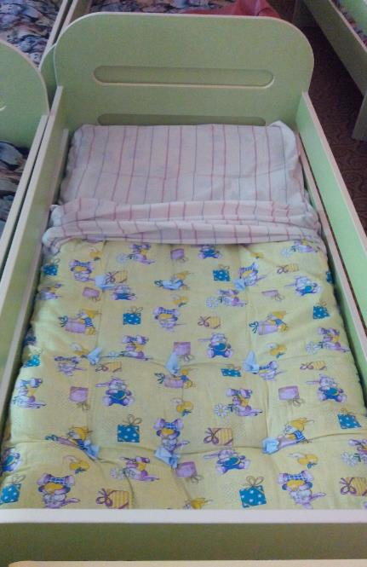
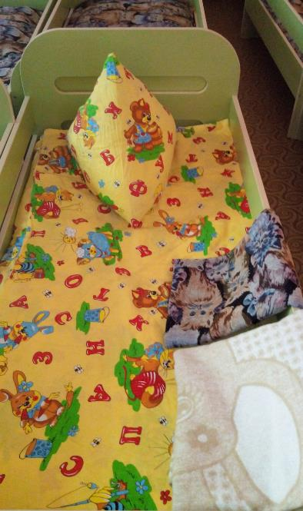

Slide 30
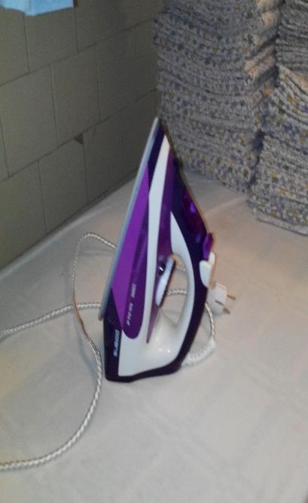
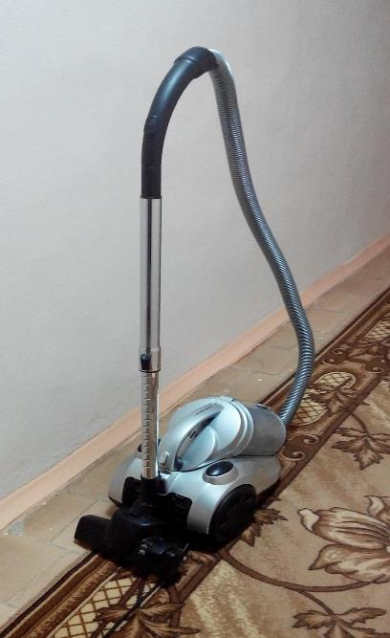
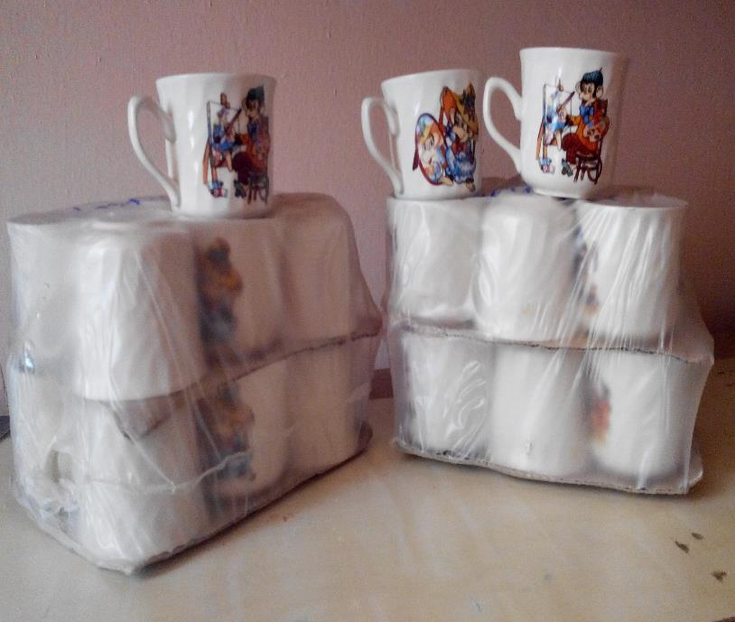

Slide 31
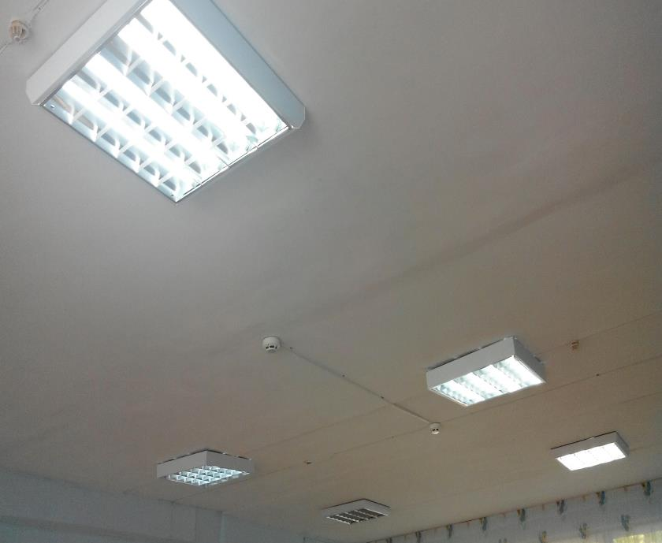

Slide 36
Благодарим за внимание!

